Slide 1
স্বাগতম

Slide 2
উপস্থাপনায়
জুবায়েদা পারভীন
সহকারি শিক্ষক
দিগনগর ফাজিল মাদ্রাসা
মুক্সুদপুর,গোপালগঞ্জ
অধ্যায় : 2, পাঠ: 2, সময়: ৫০ মিনিট

Slide 3
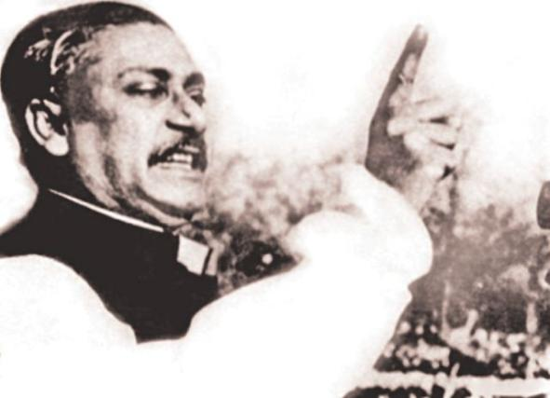
ছবির ব্যক্তিটি কে? তিনি কোথায় ভাষণ দিচ্ছে? এ যুদ্ধে কারা ঝাপিয়ে পড়েছিলো কার ডাকে?

Slide 4
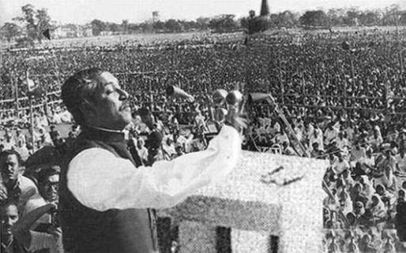
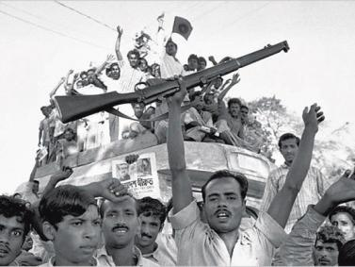
বাঙালির স্বাধীনতা যুদ্ধে অংশগ্রহন
বঙ্গবন্ধুর ৭ই মার্চের ভাষণ

Slide 5
৭ই মার্চের ভাষণের বৈশিষ্ট্য

Slide 6
এই পাঠ শেষে শিক্ষার্থীরা...
৭ই মার্চের ভাষণের তাৎপর্য বর্ণনা করতে পারবে।
৭ই মার্চের ভাষণের বৈশিষ্ট্য ব্যাখ্যা করতে পারবে।

Slide 7
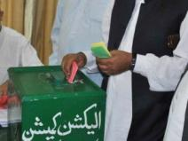
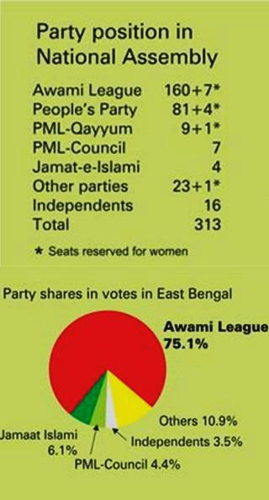
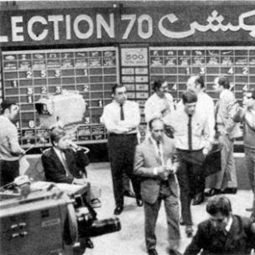
1970 এর নির্বাচন ও ফলাফল

Slide 8
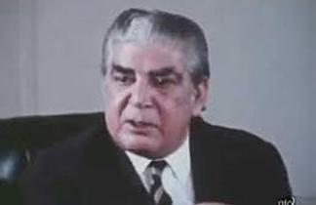
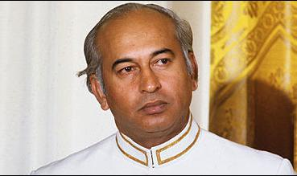
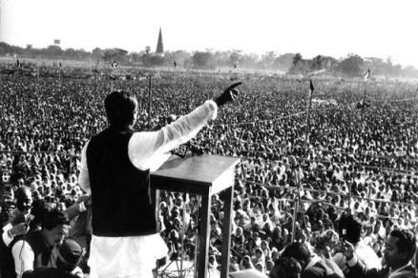
ইয়াহিয়া খাঁন
জুলফিকার আলী ভুট্টো

Slide 9
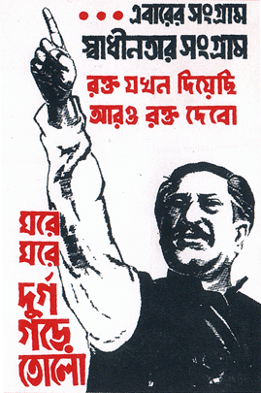
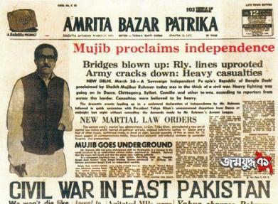
এভাবেই তিনি বাংলার স্বাধীনতার ঘোষণা দিয়ে 'বাংলাদেশ' নামকরণ করেন।

Slide 10
ক্ষমতা হস্তান্তরের পথ উন্মুক্ত করতে ২৫ মার্চ অধিবেশনে যোগদানের ক্ষেত্রে তিনি ভাষণে চারটি শর্ত প্রদান করেন:
১. সামরিক শাসন প্রত্যাহার করতে হবে।
2. গণপ্রতিনিধিদের কাছে ক্ষমতা হস্তান্তর করতে হবে ।
৩. সেনাবাহিনীর গণহত্যার তদন্ত করতে হবে।
৪. সৈন্যদের ব্যারাকে ফিরিয়ে নিতে হবে।

Slide 11
একক কাজ
সময় : ৫ মিনিট
বঙ্গবন্ধুর ভাষণ শুনতে জনগণ এত আকাঙ্খিত ছিল কেন?

Slide 12
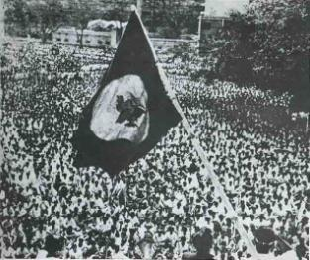
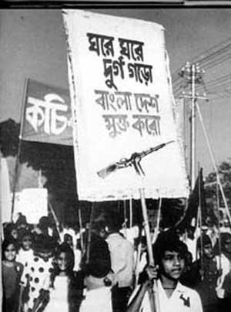
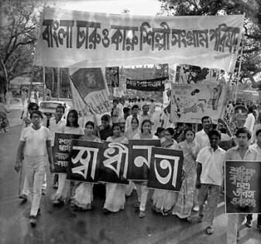
ভাষণে উদ্বুদ্ধ হয়ে ঐক্যবদ্ধ জনগণ অসহযোগ আন্দোলনে অংশ নেয়

Slide 13
বঙ্গবন্ধুর ঘোষণা অনুযায়ী এদেশের সংগ্রামী জনগণ কী কী পদক্ষেপ গ্রহণ করে? তার একটি তালিকা তৈরি কর।

Slide 14
দলগত কাজ
সময় : ৮ মিনিট
দেশের স্কুল-কলেজ বন্ধ করে দেয়।
অফিস আদালত বন্ধ করে দেয়।
কল-কারখানা বন্ধ করে দেয়।
গ্রামে গ্রামে সংগ্রাম পরিষদ গড়ে তোলে।
সামরিক বাহিনীর আগ্রাসন মোকাবিলা করে।
দাবী আদায় না হওয়া পর্যন্ত হরতালের ডাক দেয়।
পাকিস্তানি সরকারকে সকল প্রকার সহযোগিতা বন্ধ করে দেয়।
সর্বোপরি স্বাধীনতা যুদ্ধে ঝাঁপিয়ে পড়ে।

Slide 15
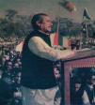
মূল্যায়ন
৭ই মার্চের ভাষণে বঙ্গবন্ধু শেখ মুজিবুর রহমানের শেষকথা কী ছিল?
৭ই মার্চ -এ ভাষণ দেওয়া ময়দানটির বর্তমান নাম
কী?
৭ই মার্চ -এ ভাষণ দেওয়া শর্ত ৪টি কী কী?

Slide 16
বাড়ির কাজ
বঙ্গবন্ধুর ৭ই মার্চের ভাষণকে বাঙালির মুক্তির সনদ বলা হয়
কেন? বিশ্লেষণ কর।

